Slide 1
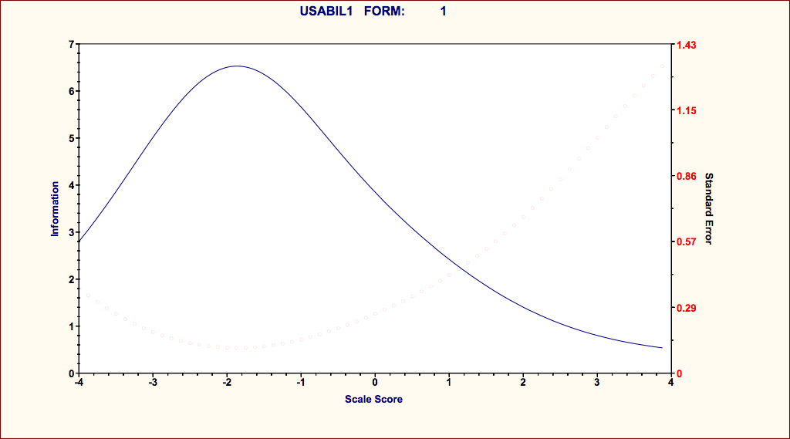
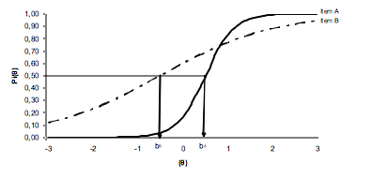
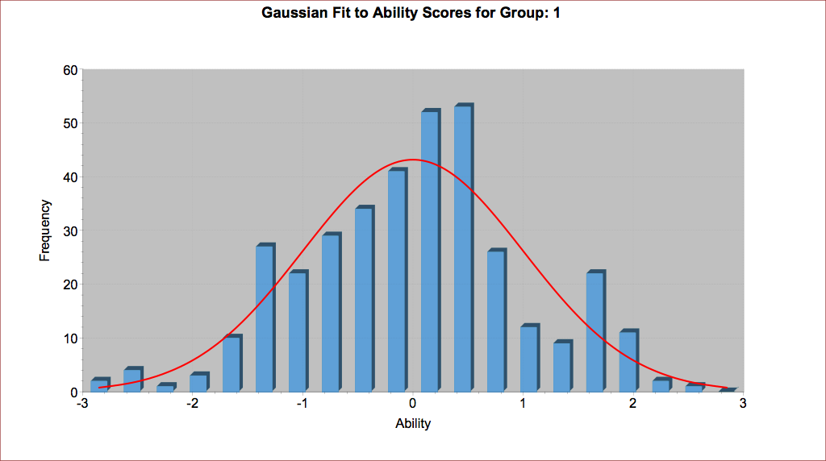
XVIII Congresso Internacional de Custos
XXX Congresso Brasileiro de Custos
15 a 17 de novembro de 2023
- Natal, RN, Brasil -
TÍTULO
Área do trabalho
Autor 1 (e-mail); Autor 2 (e-mail); Autor 3 (e-mail); Autor 4 (e-mail); Autor 5 (e-mail)
INSTITUIÇÃO
RESUMO
proporcional à inclinação da Curva Característica do Item no ponto bi.
A aplicação da TRI requer algumas considerações iniciais. Tais como, a definição do traço latente de interesse, a escolha do modelo mais adequado e a determinação da dimensionalidade do traço latentes.
Neste artigo, são apresentadas as definições básicas e fundamentais da Teoria da Resposta ao Item (TRI), que é uma abordagem utilizada para o desenvolvimento, avaliação e administração de medidas padronizadas, O objetivo geral do artigo é apresentar as vantagens e oportunidades da TRI no contexto de engenharia de produção, levantando um paralelo com o método tradicional da Teoria Clássica.
OBJETIVO
Apresentar os fundamentos básicos da Teoria da Resposta ao Item assim como suas vantagens e oportunidades dentro da engenharia de produção.
O eixo y representa os valores da função de probabilidade Pi(θ)) que variam de zero a um. No eixo x, tem-se a escala de habilidade (θ) gerada pela TRI. Nesta escala, são posicionados os itens e os respondentes. Assim, é possível comparar os desempenhos dos respondentes e a qualidade dos itens verticalmente e longitudinalmente. Pode-se visualizar, no gráfico acima, a representação gráfica dos parâmetros.
Nota-se que o parâmetro de dificuldade (b) de um item representa a posição na escala onde a probabilidade de acerto é de 0,5. Sendo assim, o item A tem um b = 0,5 e o item B tem um b = -0,5 na escala gerada. Portanto, o item A possui um grau de exigência maior que o item B, ou seja, para um indivíduo com habilidade (θ) igual a -0,5 tem 50% de probabilidade de acertar o item B e 4% de probabilidade de acertar o item A.
TEORIA CLÁSSICA DE MEDIDA
A Teoria Clássica da Medida (TCM) é o modelo mais usual para medição de traços latentes em ciências sociais, psicologia, educação e áreas afins (EMBRETSON, REISE, 2000, PASQUALI, 2003; REISE, ET AL, 2005). Segundo Hayes (1992), a equação básica da TCM, conhecida como modelo clássico de medida, descreve a relação entre os escores observados, os escores verdadeiros e o erro:
X = T + E
Onde: X é o escore observado; T, o escore verdadeiro; e E, o erro de medida.
CONSIDERAÇÕES FINAIS
Verificou-se que muitos fatores externos estão envolvidos na difusão do m-commerce voltada ao e-marketing, no entanto os fatores sociais e individuais perceptivos têm uma relação muito mais direta com a real adoção e utilização da tecnologia, que os fatores puramente técnicos e facilitadores do uso, sugerindo assim uma maior exploração daqueles fatores na construção de estratégias de difusão do e-marketing via m-commerce.
TEORIA DA RESPOSTA AO ITEM
A TRI é um conjunto de modelos matemáticos e estatísticos que são utilizados para (a) análise de itens e escalas, (b) criar e administrar medidas, e (c) medir indivíduos ou organizações em um construto (traço latente) de interesse. Na TRI, existem vários modelos não-lineares. Entretanto, é discutido no presente trabalho o modelo logístico de 2 parâmetros (ML2P) que é comumente utilizado para modelar construtos cumulativos com variáveis dicotômicas.
APLICAÇÃO
REFERÊNCIAS BIBLIOGRÁFICAS
O trabalho exemplifica a criação de uma escala para medir usabilidade em sites de e-commerce. A elaboração dos itens esteve embasada em referências específicas de usabilidade . O conjunto resultante de itens contou com 44 itens. A aplicação do conjunto de itens aos sites foi realizada pelos autores. O tratamento dos dados foi feito no software BILOG-MG® produzido pela Scientific Software, Inc, Mislevy, R. J. e Bock, R. D, (1990).
Mislevy, D. J., & Bock, R. D. (1990). BILOG: Item analysis and test scoring with binary logistic models [Computer program]. Chicago: Scientific Software.
Embretson, S.; & Reise, S. P. (2000). Item Response Theory for Psychologists. New Jersey: Lawrence Erlbaum Associates, Inc. Publishers, 2000.
Pasquali, L. (2003). Psicometria: teoria dos testes na psicologia e na educação. Petrópolis, RJ: Vozes, 2003.
Reise, S. P.; Ainsworth, A. T.; & Haviland, M. G. (2005). Item Response Theory Fundamentals, Applications, and Promise in Psychological Research. Current Directions in Psychological Science, 14(2), 95-101.
Onde, bi representa a dificuldade do item i em uma determinada escala e representa o valor da variável latente θ, para o qual há 0,5 de probabilidade do indivíduo j escolher a resposta representada por U =1. O coeficiente ai é o parâmetro de discriminação do item i,
RESULTADOS E ANÁLISES
A figura abaixo representa a curva total de informação do conjunto de itens e a tabela seguinte apresenta a descrição e a estimação dos parâmetros dos 44 itens.

